Slide 1
Поощрение и наказание в воспитании ребенка
Родительское собрание

Slide 2
Анкета для родителей.
Можно ли воспитывать ребенка в семье без наказания?
Что в вашей семье может служить поводом для наказания?
Всегда ли наказание эффективно воздействует на ребенка?
Какие меры воздействия в вашей семье считаются наказанием?
Какие меры наказания в вашей семье исключены?

Slide 3
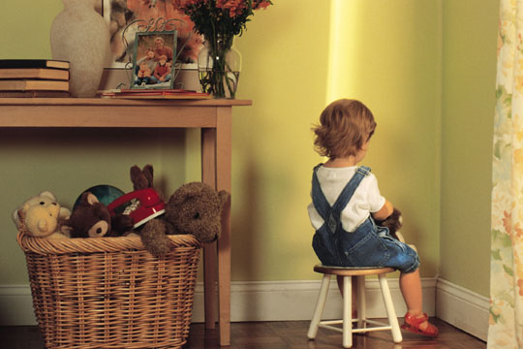
«Наказание – очень трудная вещь, она требует от взрослых огромного таланта и осторожности» А С Макаренко

Slide 4
Виды наказаний:
Потеря привилегий
Запрет на любимые занятия
Лишение поощрения
Вербальное наказание
Физическое наказание

Slide 5
О чём нужно помнить прибегая к наказаниям:
Существует ряд условий, которые необходимо соблюдать, чтобы сделать наказание эффективным средством, позволяющим свести до минимума поведенческие проблемы.
Используйте наказание в сочетании с поощрениями.
Скажите ребёнку, что необходимо сделать, чтобы наказание было снято.
Индивидуализируйте наказания.
Наказывайте поведение, а не самого ребёнка.
Сохраняйте холоднокровие.
Не злоупотребляйте наказаниями.
Старайтесь наказывать сразу.

Slide 6
Пять правил, когда наказывать и ругать нельзя:
Когда ребенок болен или испытывает недомогание.
Когда ест, перед сном, после сна, во время работы .
Сразу после физической или душевной травмы (падение, удар, плохая оценка, пусть даже виноват сам ребенок) – нужно подождать когда утихнет острая боль.
Когда ребенок не может справиться со страхом, невнимательностью, с подвижностью, с раздражительностью.
Когда сами мы устали, не в себе, обижены или раздражены.
В этом состоянии гнев всегда лжет.

Slide 7
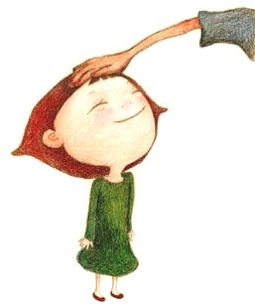
Виды поощрений:
Поощрения, связанные с внешкольными занятиями, с распорядком дня в семье и т. д.
Материальные поощрения.
Социальные поощрения.
Определяя, что может служить наградой, поощрением, ребёнку, родители должны повнимательнее присмотреться к ребёнку, подметить, каковы его интересы, нужды, пожелания. Детский психолог Д. Фонтенел считает, что поощрением может служить всё, что приятно данному ребёнку.

Slide 8
О чём нужно помнить при поощрениях
Поощрение является очень мощным последствием и эффективным средством изменения поведения детей. Однако, чтобы вознаграждение было действенным, необходимо учитывать ряд обстоятельств.
Поощрение должно быть строго индивидуальным.
Поощрение не должно предшествовать желаемому поведению.
Заслуженное поощрение необходимо выдать.
Необходимо вознаграждать малейшие улучшения в поведении.
Возможно, награды придётся менять.
Поощрение должно быть достижимым.

Slide 9
Как правильно хвалить ребенка?
Похвала обладает свойством наркотика: еще…и еще! И если было много, а стало меньше или совсем не стало, возникает состояние лишения, жестокое страдание – до нежелания жить.
Не надо хвалить за то, что достигнуто не своим трудом.
Не хвалят за красоту, здоровье, ловкость, силу, смекалку, сообразительность, ум и талант – все это природные способности.
Не хвалят за прирожденное бесстрашие – это не заслуга, а лишь данность, иногда близкая к крайности.

Slide 10
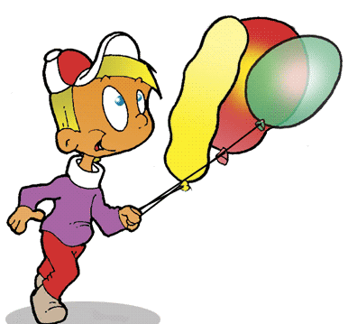
Как поощрять ребенка в семье
Как можно чаще одобрительно улыбайтесь своему ребенку.
Поощряйте своего ребенка жестами и прикосновениями.
Словесно выражайте одобрение даже самому маленькому успеху своего ребенка, его поведению.
Дарите своему ребенку подарки, но при этом учите его их принимать.
Формируйте в своей семье традиции и ритуалы поощрения ребенка: день рождения, Новый год, конец учебного года, 1 сентября, удачное выступление, сюрпризы-поздравления и т. д.

Slide 11
Учите своего ребенка быть благодарным за любые знаки внимания, проявленные к нему, независимо от суммы денег, затраченных на подарок.
Дарите подарки своему ребенку не только с учетом его желаний, но и с учетом возможностей семьи.
Для поощрения своего ребенка используйте не только подарки материального плана, но и моральные поощрения, придуманные вами: грамоты собственного изготовления, стихи, газеты и дружественные шаржи и т. д.
Позволяйте своему ребенку иметь карманные деньги, но не оставляйте их расходование без анализа самим ребенком и вами.
Учите своего ребенка понимать и ценить
поощрения родителей.

Slide 12
Помните!
Ваше внимание, любовь и ласка, дружеское участие и расположение могут сделать для вашего ребенка больше, чем самый дорогой подарок!
Раны унижения и издевательства не заживают годами, шрамы безразличия и игнорирования остаются на всю жизнь!

Slide 14
Ребёнок нуждается в вашей любви больше всего именно тогда, когда он меньше всего её заслуживает. Э. Бомбек

